Slide 1

Гетьманські столиці України

Slide 2
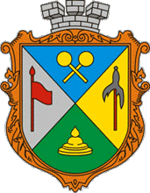
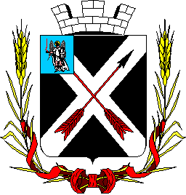


Перелік міст
1) Чигирин
2) Глухів
3) Батурин
4) Гадяч

Slide 3
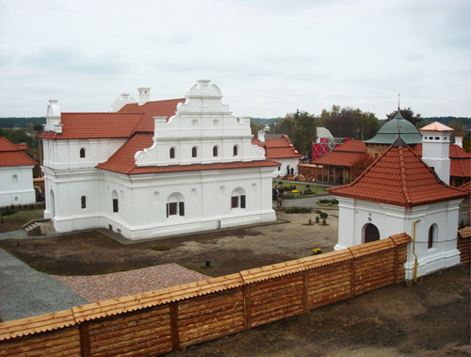
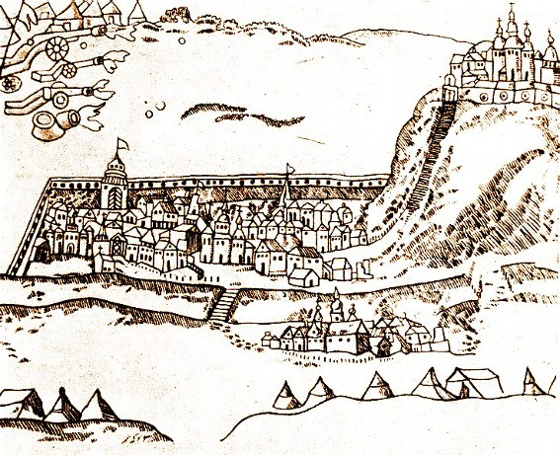
Чигирин
Запрошення до знайомства з дивовижним містом - гетьманською столицею Чигирином, не залишає байдужим нікого. Славетна фортеця козацького краю більше 500 років стоїть над р. Тясьмином на стародавньому торгівельному шляху. В 1592р. Чигирин отримав Магдебурське право.
Ретельно відтворена гетьманська резиденція дає уявлення, як і де гетьмани України приймали православних ієрархів - Єрусалимського, Антіохійського та Константинопольского патріархів. Чигирин на той час був найбільшим після Києва культурно-церковним, торгівельним та ремісничим центром козацької України.
Столиця Української козацької держави (Гетьманату в 1648 - 1676рр.) приймала послів з Австрії, Валахії, Молдавії, Венеції, Трансільванії, Московії, Туреччини, Криму та Швеції.
Чигирин зазнавав постійних нападів: у 1674 та 1676рр. напади московських військ, у 1677 та 1678рр. був атакований 100-тисячною армією Османської імперії, з бастіону Дорошенка .

Slide 4
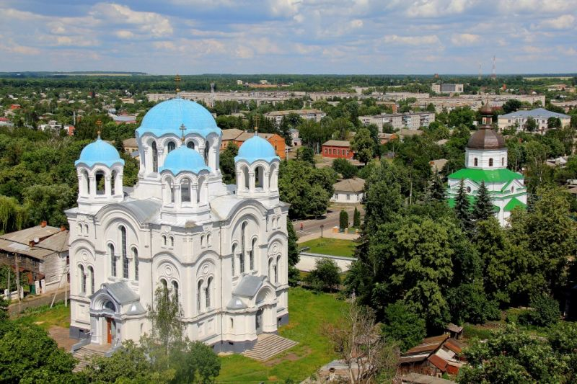
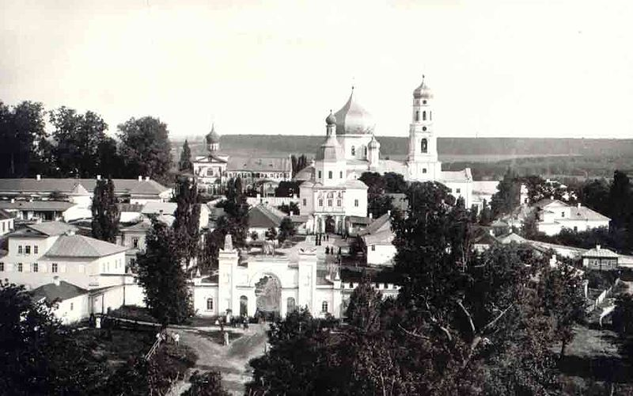
Глухів
Відомо, що місто було засновано у Х ст., але перша письмена згадка про нього відноситься до 1152 р.
У ХVІІІ ст. після того, як за наказом Петра І було зруйновано гетьманську столицю Батурин, Глухів став адміністративним центром Лівобережної України. 12 листопада 1708 р. у новій гетьманській резиденції перед Миколаївською церквою було піддано символічній страті та проклято гетьмана І. Мазепу.
У 1722 р. засновано Малоросійську колегію як вищий орган управління в Україні. У 1739 р. відкрилася школа, що готувала співаків і музикантів для придворного хору та оркестру. У ній навчалися видатні українські композитори М. С. Березовський і Д. С. Бортнянський.
Інтенсивне будівництво почало проводитися у Глухові з 1750 р., коли гетьманом став К. Г. Розумовський. Але на початку 80-х рр. ХVІІІ ст. місто втратило свою провідну роль. Пожежа 1784 р. спалила його дотла. Т. Г. Шевченко, який відвідав колишню гетьманську столицю у 40-х рр. ХІХ ст., не знайшов навіть слідів величних споруд гетьманської доби.

Slide 5
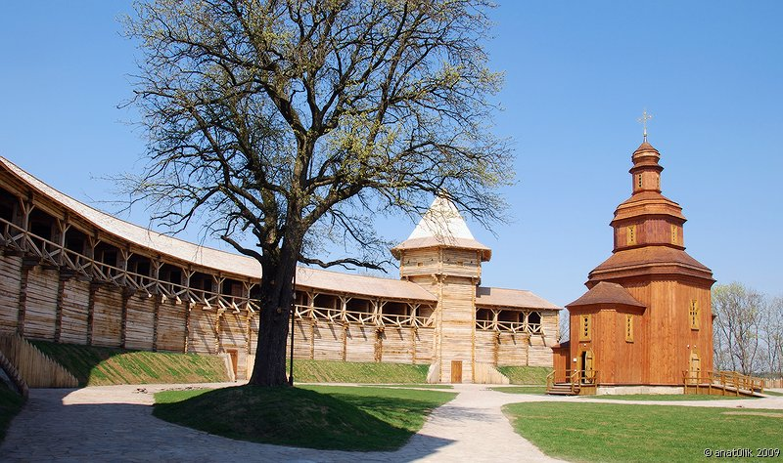
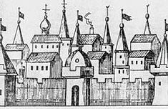
Батурин
Вперше згадується у документах 1625 р. у зв`язку зі спорудженням Батуринської фортеці.
У 1669-1708 рр. і 1750-1764 рр. Батурин був резиденцією гетьманів Лівобережної України. У 1708 р. під час Північної війни, після переходу гетьмана І. Мазепи на бік Карла ХІІ, місто було взято російськими військами під командуванням О. Меншикова та спалено. Тепер на цьому місці стоїть пам’ятний хрест – з’явився він лише у 2004 році за ініціативи Віктора Ющенка. Автор Анатолій Гайдамака створив цікавий проект: на звороті гранітного хреста з Ісусом – іконка Божої матері, знахідка розкопок 1995 року – її виявили археологи на останках убитої літньої жінки.
Будинок В. Кочубея. Цегляний, одноповерховий, з двокамерним підвалом, розташований у давньому парку. У 1699-1708 рр. належав генеральному судді Лівобережної України В. Л. Кочубею (1640-1708 рр.). Багаторазово руйнувався та відновлювався. У ХІХ ст. добудований і заново обкладений цеглою. Старий будинок є південною частиною сучасної будівлі. У 1975 р. у будинку В. Кочубея відкрито Батуринський історико-краєзнавчий музей.

Slide 6
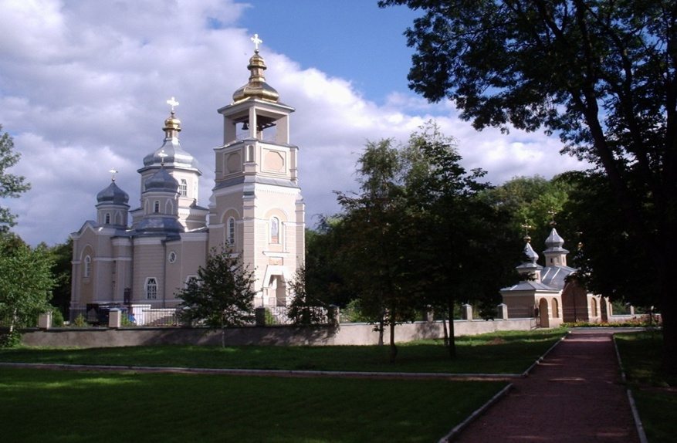
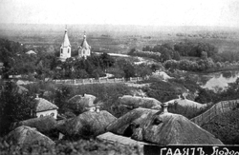
Гадяч
Дата створення Гадяцького району - 7 березня 1923 року. Спочатку Гадяцький район був включений до складу Роменського округу, а згодом (1932 – 1937рр.) Харкову. Пізніше став належати до Полтавської області.
У 1654 році Гадяч разом з округом був «пожалуваный» російським царем Богдану Хмельницькому, а після його смерті перетворений у рангову маєтність гетьманів, допоки в 1785 році К.Г. Розумовський не продав його у казну.
16 вересня 1658 року Гадяч перетворився на політичну столицю України, де було за ініціативи гетьмана Івана Виговського підписано «Гадяцький договір», що визначав подальшу долю українських земель. Гадяч – не тільки колишня козацька столиця, а й культурне та поетичне місто. Тут народились видатний культурно-політичний діяч Михайло Драгоманов та його сестра талановита письменниця Олена Пчілка, а у Зеленому Гаю жила і писала свої геніальні твори Леся Українка. Щорічно у Гадячі проводиться свято «Дивоцвіт Лесиного гаю», фестиваль народної пісенної творчості «Пісенні скарби Гадяччини».

Slide 7
Таблиця періодів
Місто | Дата
Чигирин | 1648-1660 р.
Батурин | 1669-1707,1750-1761р.
Глухів | 1708-1722, 1727-1734р.
Гадяч | 1663-1668 р.

Slide 8
Гетьманщина (Гетьманська держава) – усталена в науковій літературі назва української держави, відновленої внаслідок національно-визвольної війни українського народу під проводом Богдана Хмельницького 1648-57 рр., що існувала у 1648-1782 рр. Офіційна назва держави – Військо Запорозьке.
Державний устрій Гетьманщини на початковому етапі характеризувався наявністю власного військово-адміністративного управління, виборністю гетьмана – головнокомандуючого та гаранта прав і вольностей, генеральної, полкової та сотенної старшини; єдиною податковою, фінансовою, військовою системою, наявністю дипломатичних зносин з іноземними державами.
Гетьманська доба залишила по собі низку гетьманських столиць. Столицями Гетьманщини в різні часи були міста Чигирин (1648-1660), Батурин (1669-1707, 1750-1761), Глухів (1708-1722, 1727-1734), Гадяч (1663-1668), Умань (1669-1674), Немирів (1678-1681), та Київ, який був гетьманською столицею за князя Василя Константина Острозького та гетьмана Павла Скоропадського (1918).
Історичні пам’ятки з історії козаччини та державотворення України привабливі для туристів. Тому користуються популярністю екскурсії на тему "Гетьманськими столицями" (Київ – Чигирин – Гадяч – Батурин – Глухів). Менше відомі гетьманські міста Умань та Немирів. Гетьманські столиці цікаві широкому колу екскурсантів і є важливою складовою історико-культурного просвітництва народу, загальних знань щодо розвитку української державності, духовних основ нації, невмирущих традицій українського козацтва та гетьманів–державників на прикладі унікальних історико-культурних пам'яток та загальноцивілізаційних цінностей: свободи, толерантності, відповідальності, справедливості, поваги.

Slide 9
